Slide 1
ΒΑΣΙΚΕΣ ΑΡΧΕΣ ΚΟΙΝΩΝΙΚΩΝ ΕΠΙΣΤΗΜΩΝ
ΚΕΦ. 2^{Ο}
2.2 ΤΟ ΟΙΚΟΝΟΜΙΚΟ ΠΡΟΒΛΗΜΑ
Αναστασία Πάτσιου
κοινωνιολόγος

Slide 2
Το οικονομικό πρόβλημα

Slide 3
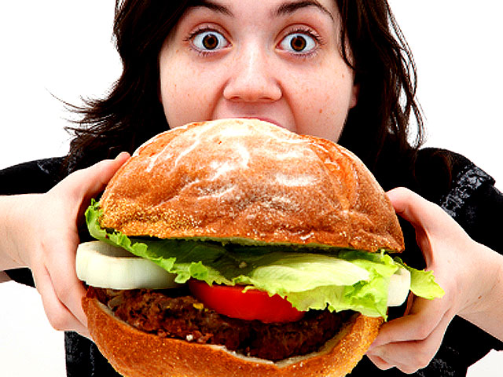
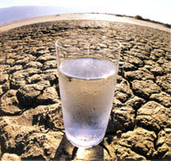
Το οικονομικό πρόβλημα κάθε κοινωνίας είναι το πώς οι άνθρωποι θα ικανοποιήσουν το πλήθος των απεριόριστων ή ακόρεστων αναγκών τους με τον περιορισμένο όγκο των αγαθών που έχουν στη διάθεσή τους

Slide 4
Η στενότητα των αγαθών οφείλεται
στη σχετική έλλειψη παραγωγικών συντελεστών (φύση, κεφάλαιο, εργατική δυναμική κτλ.)
οι άνθρωποι προσπαθούν να την αντιμετωπίσουν, κυρίως με τη βελτίωση της τεχνολογίας, την εύρεση νέων πόρων κτλ.
Κατάσταση αφθονίας ΔΕΝ υπάρχει

Slide 5
Η κατανομή των πόρων
πόροι (έδαφος, ορυκτός πλούτος, νερό, εργατική δύναμη)
Οι πόροι είναι περιορισμένοι γιατί:
Αυξάνεται ο πληθυσμός
Εξαντλούνται οι φυσικοί πόροι
Καταστρέφεται το περιβάλλον
Αυξάνονται συνεχώς οι ανάγκες των καταναλωτών- διαφήμιση

Slide 6
Η οικονομική ανάπτυξη
Η οικονομική ανάπτυξη διευρύνει τις παραγωγικές δυνατότητες μιας κοινωνίας
Τρόποι οικονομικής ανάπτυξης
α) Αύξηση της παραγωγής των προϊόντων.
β) Εισαγωγή νέας τεχνολογίας στην παραγωγή, η οποία αυξάνει τον αριθμό των προϊόντων που παράγονται και βελτιώνει την ποιότητά τους.
γ) Αύξηση των θέσεων εργασίας, ώστε όλο και μεγαλύτερο μέρος του εργατικού δυναμικού να αξιοποιείται.
δ) Αύξηση των εισοδημάτων των μελών της κοινωνίας

Slide 7
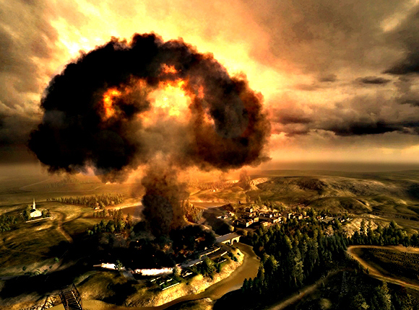
Η οικονομική σταθερότητα
Η πολιτεία προσπαθεί με διάφορα μέτρα να διατηρήσει τη σταθερότητα της οικονομίας.
παράγοντες αποσταθεροποίησης της οικονομίας : πόλεμοι, καταστροφή του περιβάλλοντος, τρομοκρατία, οξυμένα κοινωνικά προβλήματα (ανεργία, φτώχεια)

Slide 8
Η διανομή του εισοδήματος
πρόβλημα της πολιτικής οικονομίας με οικονομικές και κοινωνικές διαστάσεις γιατί:
1. ανεπάρκεια εισοδημάτων για αγορά προϊόντων –μείωση των πωλήσεων των επιχειρήσεων –κλείσιμο επιχειρήσεων –ανεργία (φαύλος κύκλος της κρίσης)
2.μεγάλες κοινωνικές ανισότητες (πλούσιοι-φτωχοί)- περιθωριοποίηση- νέα κοινωνικά προβλήματα (εγκληματικότητα, αυτοκτονίες κτλ.)

Slide 9
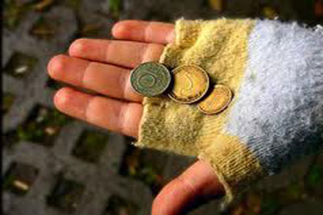
Η επίλυση των βασικών οικονομικών προβλημάτων
οικονομική πολιτική:
1. αναζήτηση των αιτιών
2. Λήψη μέτρων για την επίλυση των οικονομικών προβλημάτων

Slide 10
Τρόποι επίλυσης
ελεύθερη αγορά- ιδιωτική επιχείρηση : δημιουργία θέσεων εργασίας ,παραγωγή προϊόντων, παροχή υπηρεσιών
Σχεδιασμένη οικονομία : δημόσιος τομέας: Το κράτος πρέπει να ελέγχει τους στρατηγικούς τομείς της οικονομίας
μεικτή οικονομία: συνδυασμός δημοσίων και ιδιωτικών επενδύσεων και κατάλληλων κρατικών παρεμβάσεων για οικονομική ανάπτυξη, προστασία του περιβάλλοντος, κοινωνική δικαιοσύνη

Slide 11
ΕΡΩΤΗΣΕΙς
Βάλτε Σ (Σωστό) ή Λ (Λάθος) στην αντίστοιχη απάντηση:
Το οικονομικό πρόβλημα είναι η ικανοποίηση απεριόριστων αναγκών με περιορισμένους πόρους.
Κατάσταση αφθονίας, όπου όλοι οι άνθρωποι να μπορούν να ικανοποιήσουν κάθε ανάγκη τους, δεν υπάρχει στην πραγματική ζωή.
Η οικονομική ανάπτυξη διευρύνει τις παραγωγικές δυνατότητες μιας κοινωνίας, καθώς όλο και περισσότερα μέλη της κοινωνίας μοιράζονται περισσότερα προϊόντα.
Μέλημα της πολιτικής οικονομίας είναι να προτείνει τρόπους για να διατηρηθεί η οικονομική σταθερότητα, εφόσον οι πόλεμοι, η καταστροφή του περιβάλλοντος, η τρομοκρατία, τα οξυμένα κοινωνικά προβλήματα (ανεργία, φτώχεια),αποτελούν παράγοντες αποσταθεροποίησης της οικονομίας.
Ο τρόπος με τον οποίο γίνεται η διανομή του εισοδήματος είναι ένα πρόβλημα της πολιτικής οικονομίας με ιδιαίτερες οικονομικές και κοινωνικές διαστάσεις.
Τα οικονομικά προβλήματα μπορούν να λυθούν μόνο με έναν τρόπο.
Η οικονομική πολιτική περιλαμβάνει και τα μέτρα που λαμβάνονται για την επίλυση των βασικών οικονομικών προβλημάτων (ανεργία, φτώχεια κτλ.) και την αναζήτηση των αιτιών των βασικών οικονομικών προβλημάτων.

Slide 12
Να απαντήσετε σύντομα:
1.πού οφείλεται η στενότητα των πόρων;
2. πώς επιλύεται το οικονομικό πρόβλημα; Τι σημαίνει οικονομική ανάπτυξη;
3. Να περιγράψετε τον φαύλο κύκλο της κρίσης
Να αντιστοιχίσετε τα στοιχεία της α στήλης με τα στοιχεία της β στήλης
Α | Β
1.Οικονομολόγοι υπέρμαχοι της ελεύθερης αγοράς | Α. βασικός μοχλός ανάπτυξης της οικονομίας είναι ο δημόσιος τομέας
2. Οικονομολόγοι υπέρμαχοι της σχεδιασμένης οικονομίας | Β η ιδιωτική επιχείρηση φέρνει την οικονομική ανάπτυξη
3. Οικονομολόγοι υπέρμαχοι της μεικτής οικονομίας | Γ. συνδυασμός δημοσίων και ιδιωτικών επενδύσεων και κατάλληλων κρατικών παρεμβάσεων.

